Slide 1


DIGITÁLNÍ UČEBNÍ MATERIÁL
Číslo projektu | CZ.1.07/1.5.00/34.0967
Název projektu | Zlepšení podmínek pro vzdělávání na MGO
Název školy | Matiční gymnázium Ostrava,Dr. Šmerala 25/2565, 728 04, Ostrava
Název materiálu | Peru
Autor | Mgr. Alena Tesařová
Tematický okruh | Zeměpis - Regionální geografie Ameriky
Ročník | Druhý ročník vyššího gymnázia a sekunda víceletého gymnázia
Vytvořeno | 25. 03. 2013
Anotace | Digitální učební materiál obsahuje geografickou charakteristiku Peru. Cílem je poskytnout a přiblížit žákům základní informace o státě, schopnost chápat látku v souvislostech.
Metodický pokyn | Digitální učební materiál je zpracován v programu Microsoft PowerPoint. Prezentace obsahuje učební materiál,obrázky,dynamické slidy, otázky a odpovědi. K výuce je potřeba dataprojektor, notebook, atlas.
Pokud není uvedeno jinak, použitý materiál je z vlastních zdrojů autora.

Slide 2
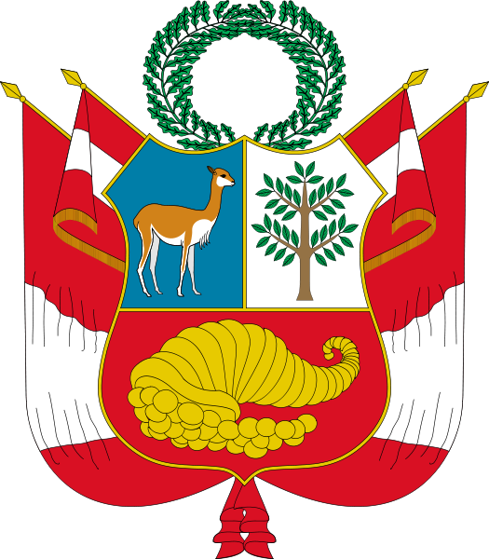

PERU
Peruánská republika
2a)
1a)
Vlajka
Znak

Slide 3
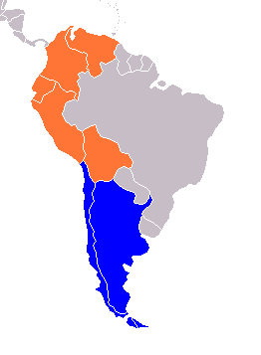
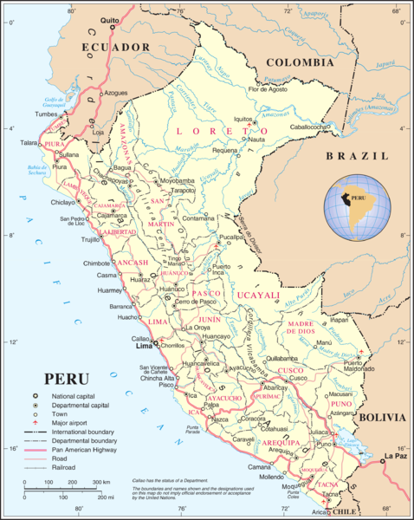
- Peru náleží do skupiny Andských zemí
- Peru
- Venezuela
- Ekvádor
- Kolumbie
- Bolívie
- Argentina a Chile patří do této skupiny geograficky, ne politicky (označeny modře)
- Sousedními státy Peru jsou
- Bolívie
- Brazílie
- Chile
- Kolumbie
- Ekvádor
3a)
4a)

Slide 4
Malý kvíz:
Přiřaďte správné údaje
Rozloha:
a) 1 285 220 km²
b) 2 766 890 km²
c) 912 050 km²
Víte, že: Peru je třetím největším státem jihoamerického kontinentu?
Počet obyvatel:
a) 28 750 770
b) 19 262 000
c) 37 538 000
Víte, že: hustota osídlení Peru je 20 obyv./km²?
Měna:
a) Rial
b) Nový sol
c) Lempira
Hlavní město:
a) Sucre
b) Quito
c) Lima
Víte, že: v Limě je nejstarší univerzita v Latinské Americe?

Slide 5
Který jazyk nepatří mezi úřední jazyky v Peru?
a) Španělština
b) Kečujština
c) Angličtina
Peru je součástí organizací:
- ALADI (Latinskoamerické integrační společenství)
- OSN (Organizace spojených národů)
- APEC (Asijsko-pacifické hospodářské společenství)
- SELA (Latinskoamerický hospodářský systém)

Slide 6
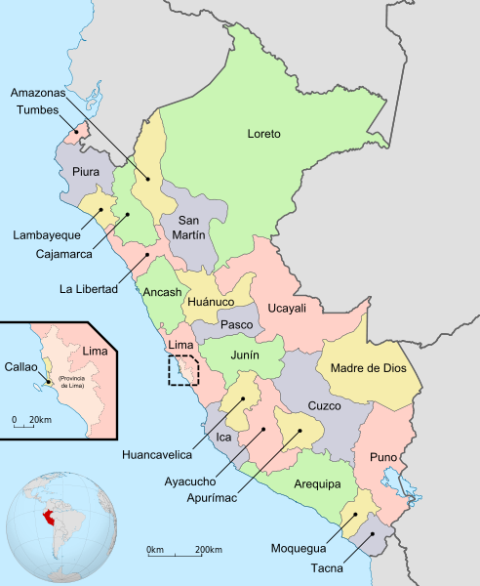
Administrativní členění
Území Peru je od 18. listopadu 2002 rozdělené na 25 regionů (regiones).
Tyto regiony se dále dělí na provincie, které jsou tvořeny okresy
    Provincie Lima není součástí žádného vyššího administrativního celku.
5a)

Slide 7
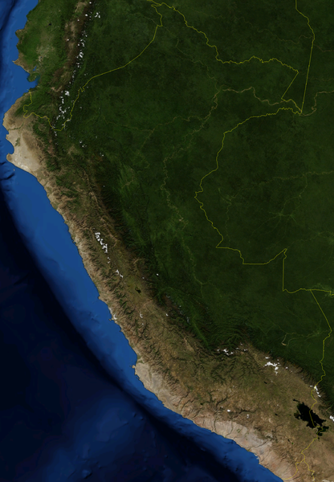
7. Přírodní poměry (povrch, vodstvo, podnebí)
Na západě je poušť Sechura, nejširší na severu, kde je mnoho velkých písečných dun
Dále na jih je pobřeží převážně skalnaté se souvislým pásmem hor
Andy se zvedají směrem do vnitrozemí až do výšky přes 5000 metrů
Na východní straně And se vrcholky pozvolna svažují do Amazonské nížiny, která zabírá 62 % území státu
Nížiny – tropický deštný les, ve vyšších polohách přechází v tropický horský les
a nakonec v mlžný les
(a)

Slide 8
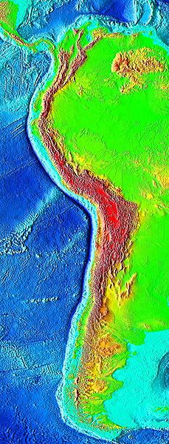
Víte, jak se nazývá příkop, který se nachází na východě
Tichého oceánu okolo 160 km od pobřeží Peru a Chile?
Peruánsko – chilský příkop, známý také jako Atakamský příkop
Je to nejdelší oceánský příkop na světě.
Dosahuje maximální hloubky pod mořskou
hladinou 8 065 metrů a je přibližně 5 900
kilometrů dlouhý.
Peruánsko-chilský příkop je oblastí s
častým výskytem zemětřesení a podmořské
sopečné činnosti. Zemětřesení okolo příkopu způsobilo již mnoho velkých tsunami.
(6)

Slide 9
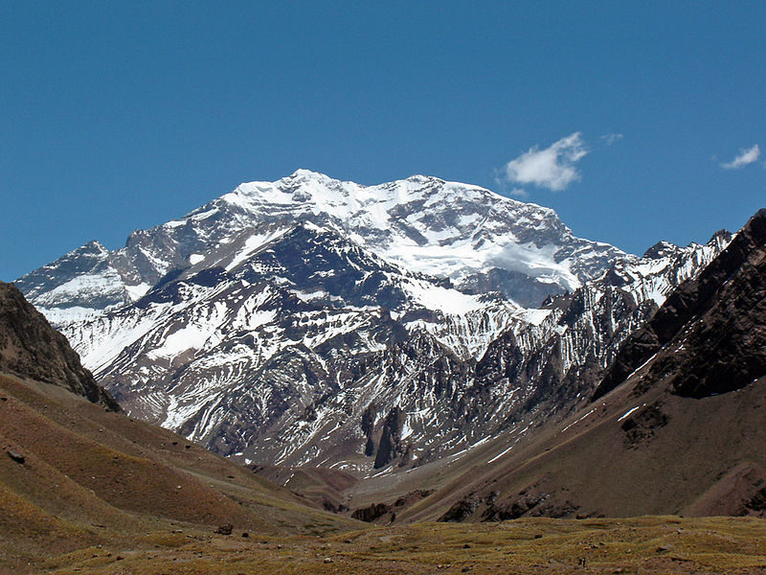
Tání hornin okolo podsouvající se desky
vedlo k vulkanismu a proto je mnoho
vrcholů v Andách sopečného původu.
Víte, že: příkop je výsledkem podsouvání východního okraje tektonické desky Nazca pod desku Jihoamerickou?
V důsledku subdukce těchto dvou desek vznikly dva oceánské hřbety: hřbet Nazca a hřbet Juan Fernández.
Kůra Jižní Ameriky byla deformována a zahušťována konvergencí
litosférických desek, vznik jednoho z největších pohoří světa Andy (část pohoří Kordillery).
7) Aconcagua

Slide 10
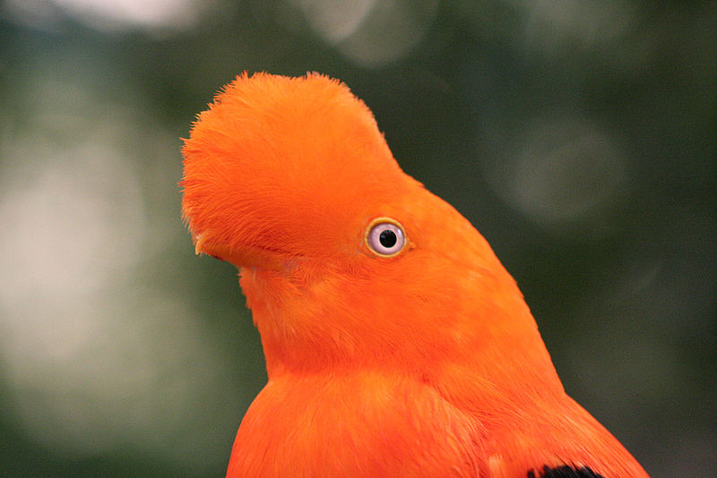
Geograficky se skládá z oblastí:
pobřežní pásmo (Costa), dlouhé 2000km a široké až 140km
horská oblast And (Siera) s nejvyšší m vrcholem Huascarán 6 768m
Selva , též peruánská Amazonie,nížina protkaná četnými řekami
8) Skalňák
Andský
rozšířený v
andských lesích

Slide 11
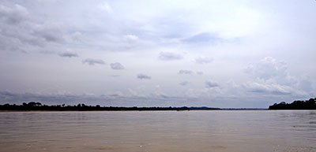
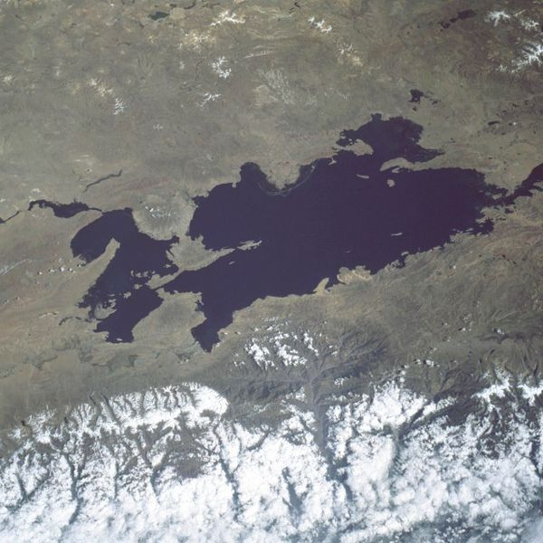
Víte, že: řeky Napo a Ucayali se spojují v Amazonku?
Řeka Napo (b)
Víte, jak se nazývá jezero, které se rozkládá ve výšce 3812 m n. m.?
Titicaca
Víte, že: deset hor v peruánských Andách přesahuje 6000m?
(c)

Slide 12
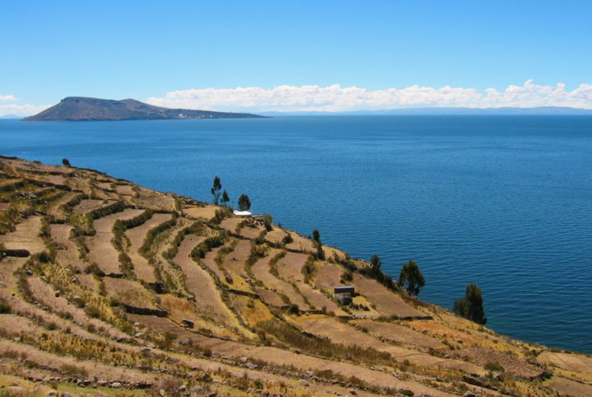
Titicaca
-je nejvýše položenou vodní nádrží s pravidelnou lodní dopravou na
světě, a přes hranici zasahuje do Bolívie
-v jeho vodách od nepaměti lovili místní Indiáni ryby
9) Intikawan Amantani

Slide 13
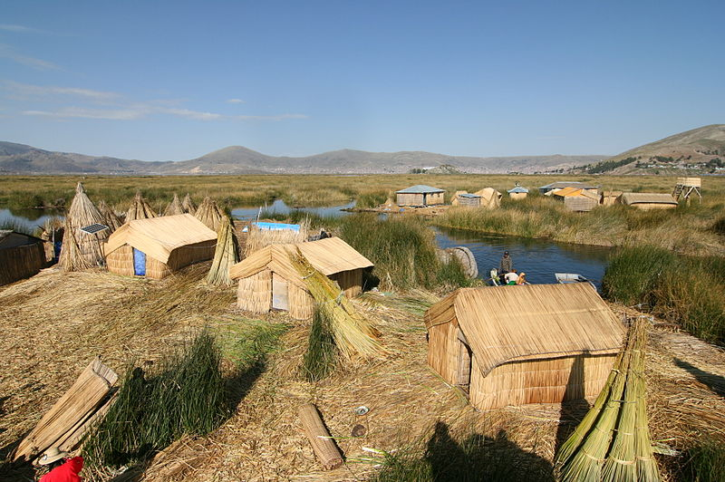
Vyhledejte na mapě: Huascarán, Napo,Ucayali, Maraňón
Víte, že: indiánští Uruové žijí na jezeře v obydlích postavených na několika desítkách umělých „rákosových“ ostrůvků z rostliny totora (botanicky skřípinec)?
Jejich tradiční obživou je pěstování brambor, rybaření a lov ptáků
žijících na jezeře a jeho březích.
V současné době se převážná část z asi 1200 obyvatel žijících na ostrovech živí turismem a prodejem ručně vyráběných předmětů.
(d)

Slide 14
Podnebí
Podnebí And je vysokohorské a rozdílné podle nadmořské výšky:
na západ od And- málo srážek
na jihu- suché pouštní oblasti
nížiny – srážky přes 3000mm
Víte, jak se nazývá oceánský proud, který ovlivňuje pobřeží Peru?
Humboldtův proud
Tento studený oceánský proud zabraňuje pronikání vlhkých
tropických vzduchových mas od Tichého oceánu.
Víte, jak se nazývá jev ovlivňující severní pobřeží Peru v periodě 4-6let? Díky jeho vlivu se objevují období horká a vlhká.
El Niño

Slide 15
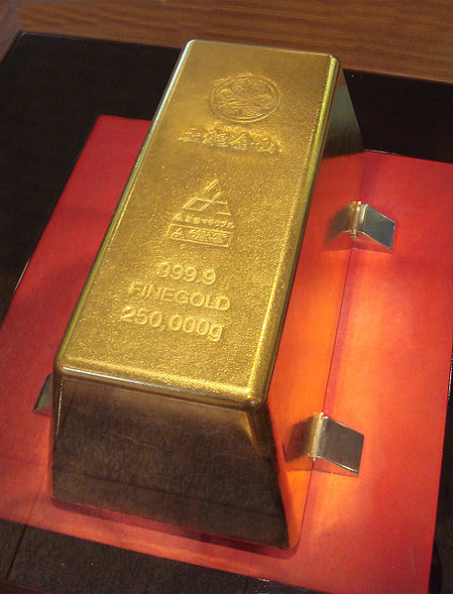
Hospodářství
Nerostné suroviny: bohatá naleziště zejména mědi, stříbra, železa
a zlata a také ropy a uhlí.
Víte, že: Peru je druhé na světě v produkci stříbra a páté na světě v produkci zlata?
Víte,že : v Latinské Americe je Peru první v produkci olova a druhé, co se týče mědi?
Marcona na jižním pobřeží= těžba železné rudy
Amazonská nížina =těžba ropy
11) Zlatý ingot

Slide 16
Průmysl
-průmyslová odvětví souvisí se zpracováním nerostů
-rozvoj průmyslu ve městech na pobřeží
-v přístavech - výroba rybí moučky
-průmysl potravinářský a textilní; dále výroba cementu, oceli, stavba lodí, montáž aut aj.
Hlavní průmyslová oblast: Lima Callao (je zde soustředěno 70 % veškerého průmyslu)
-57 % elektrické energie dodávají hydroelektrárny.
Víte, že: dlouhou dobu byl nejdůležitějším vývozním artiklem ptačí trus – guano? Využívá se jako hnojivo.

Slide 17
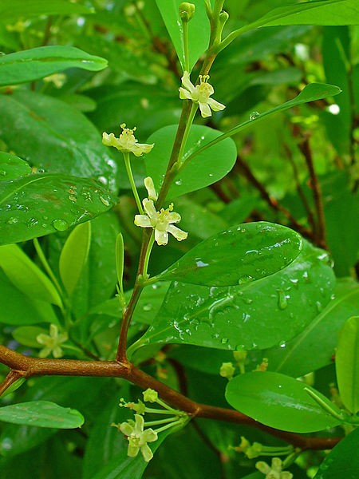
Zemědělství
Rostlinná výroba:
-hlavní oblasti pěstování = území podél řek
Cukrová třtina a bavlník = obchodní plodiny
dále rýže, obiloviny, fazole a brambory, káva, koka, citrusy
Živočišná výroba: východní svahy - ovce, lamy a alpaky.
Hlavní druhy ryb: sardele, tuňák, makrelovité ryby a sardinky
Negativní vliv teplého proudu El Niňo (narušení rovnováhy organického života, ryby odplují jinam).
Velkým ekonomickým problémem země je nezaměstnanost. S tím souvisí ilegální trh práce a pěstování koky.
Koka (e)
Víte, že: chladný Humboldtův proud přináší obrovské množství planktonu a tím i výbornou potravu pro ryby?
Peru je tak jedním z největších producentů ryb.

Slide 18
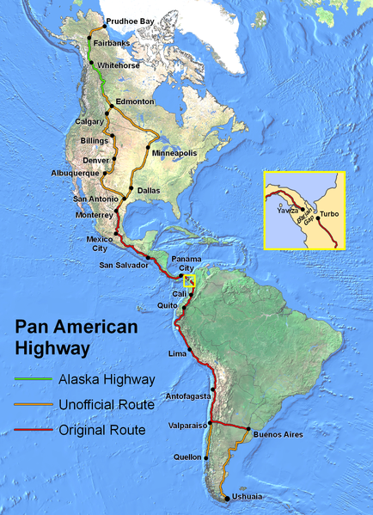
Doprava
Pobřežní oblast s velkými městy = výborně propojena
Důležitou dopravní spojnicí je Panamerická dálnice (3337 km).
Víte, jak se nazývá železnice, která
vede z Limy do vnitrozemí do La Orova?
Transandská železnice
Měří 170 km a překonává výšku 4816 metrů nad mořem.
Víte, že: Iquitos je největší amazonský přístav v zemi?
12) Panamerická dálnice

Slide 19
Obyvatelstvo
Východní Amazonie- více malých etnických skupin
Náboženství: převládá katolické, prolínání staroindických elementů
Víte, že: před necelými pěti stoletími představovalo území Peru
centrum říše Inků? Území se táhne dál na jih a sever.
50 % původní etnika (=potomci Inků), především kmeny Kečua a Aymará (žijí v Andách tradičním způsobem života)
Sídla:
Vyhledejte na mapě tato města: Lima, Cuzco, Iquitos, Arequipa,
Callao, Chimbote, Trujillo, Chiclayo, Piura

Slide 20
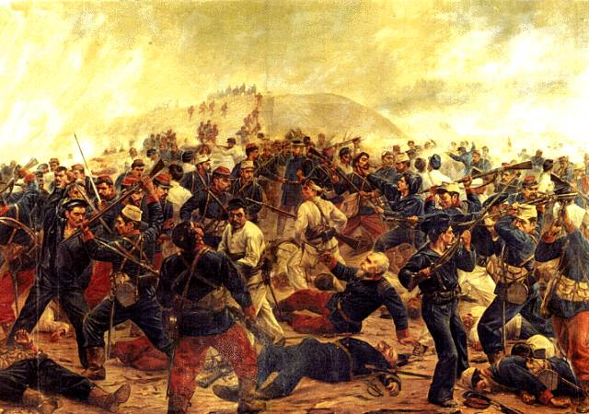
Dějiny
20 000 let př. n. l. - nejstarší nálezy lidských kultur (v okolí Ayacucha)
od 500 let př. n. l. do 500 n. l. – vyspělé regionální kultury (Inkové založili jednotný stát)
1532 – příchod Španělů
boje mezi kolonizátory a Inky (poslední bašta Cuzco padla r. 1572)
-Peru získalo nezávislost jako poslední latinskoamerická země (1824)
-druhá polovina 20. stol. – převážně diktátorské vlády
-druhá polovina 20. stol. – převážně diktátorské vlády
- ústava z r. 1979 =) republika s prezidentským systémem
-80. léta -) hnutí Světlá stezka (teroristická kampaň partyzánských skupin)
-mnoho let trvající občanská válka mezi vojáky a teroristickou organizací (snaha extrémistů nastolit komunistický režim a ovládnout zemi pomocí teroru; r. 1992 byl jejich vůdce Abimael Guzmán zajat a uvězněn)
-1992-) rozpuštění dvoukomorového parlamentu
-1993 -) nová ústava, jednokomorový parlament, posílení moci prezidenta
- 2003 -) zahájení procesu decentralizace

Slide 21
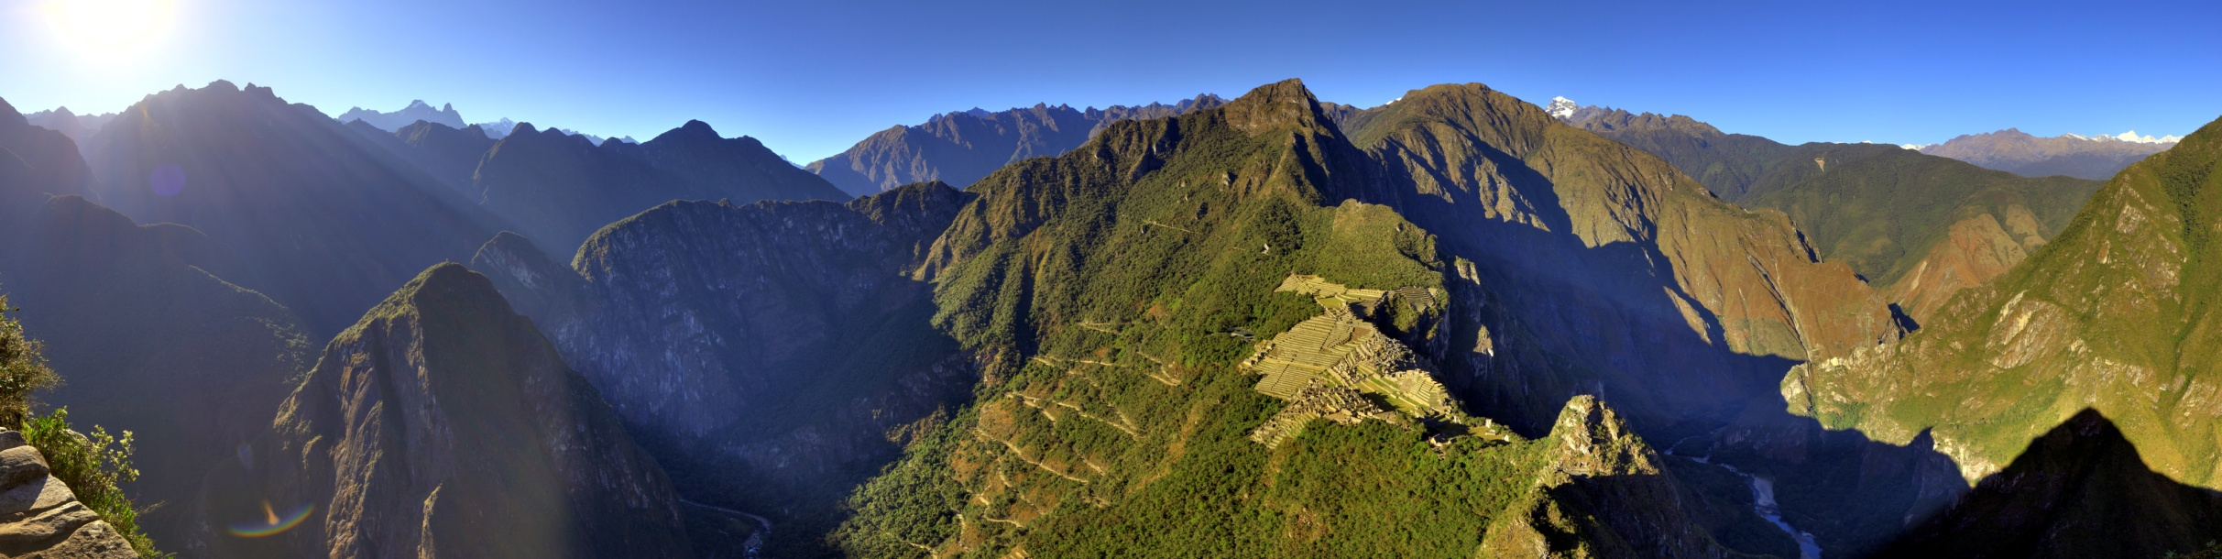
Machu Picchu
Ztracené město Inků (v 15. a 16. Století významné incké město)
Víte, že: v roce 1983 bylo zařazeno na seznam světového dědictví UNESCO?
Jelikož město nebylo nikdy objeveno španělskými conquistadory, nebylo
vykradeno a poničeno.
Zůstalo zapomenuto až do roku 1911, kdy je objevil americký archeolog
Hiram Bingham. Zachovaly se tu zbytky kultovních objektů a 143 obytných domů.
Víte, že: v roce 2007 bylo Machu Picchu zařazeno mezi nových sedm divů světa?
15)

Slide 22
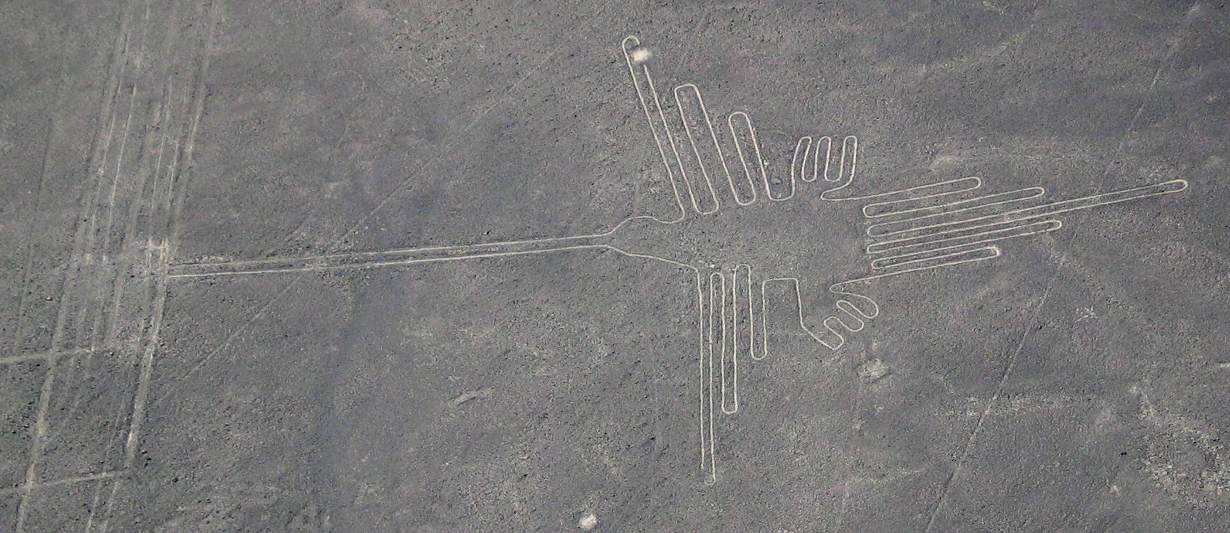
Víte, jak se nazývá „posvátné údolí Inků“?
Valle Sagrado de los Incas
Národní park „Nazca Lineas“ – vyryté obrazy z Nazca, podle jedné
z teorií byly vytvořeny proto, aby potěšily bohy (např. „pavouk“ 46 m dlouhý)
Obrazce na planině Nazca patří mezi tzv. geoglyfy
16)

Slide 23
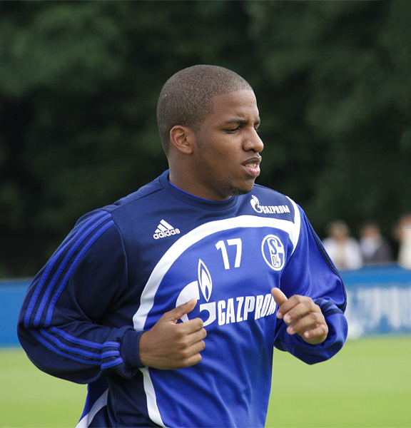
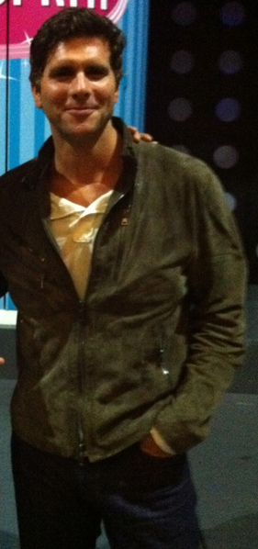
Osobnosti
Jefferson Farfán
fotbalista
Christian Meier – herec

Slide 24
Použité zdroje
Otevřená encyklopedie Wikipedie [online]. [cit. 2013-03-30]. Dostupné z WWW:
http://cs.wikipedia.org/wiki/Soubor:Flag_of_Peru.svg
2) Otevřená encyklopedie Wikipedie [online]. [cit. 2013-03-30]. Dostupné z WWW:
http://cs.wikipedia.org/wiki/Soubor:Escudo_nacional_del_Per%C3%BA.svg
3) Otevřená encyklopedie Wikipedie [online]. [cit. 2013-03-30]. Dostupné z WWW:
http://en.wikipedia.org/wiki/File:Andean_States1.PNG
4) Otevřená encyklopedie Wikipedie [online]. [cit. 2013-03-30]. Dostupné z WWW:
http://li.wikipedia.org/wiki/Plaetje:Un-peru.png5
5) Otevřená encyklopedie Wikipedie [online]. [cit. 2013-03-30]. Dostupné z WWW:
http://cs.wikipedia.org/wiki/Soubor:Peru_-_Regions_and_departments_(labeled).svg
6) Otevřená encyklopedie Wikipedie [online]. [cit. 2013-03-30]. Dostupné z WWW:
http://commons.wikimedia.org/wiki/File:Peru-Chile_trench.jpg
7) Otevřená encyklopedie Wikipedie [online]. [cit. 2013-03-30]. Dostupné z WWW:
http://cs.wikipedia.org/wiki/Soubor:Aconcagua_13.JPG
8) Otevřená encyklopedie Wikipedie [online]. [cit. 2013-03-30]. Dostupné z WWW:
http://commons.wikimedia.org/wiki/File:Tunki_Tanpupata.jpg
9) Otevřená encyklopedie Wikipedie [online]. [cit. 2013-03-30]. Dostupné z WWW:
http://cs.wikipedia.org/wiki/Soubor:Intikawan_Amantani.jpg
10) Otevřená encyklopedie Wikipedie [online]. [cit. 2013-03-30]. Dostupné z WWW:
http://eo.wikipedia.org/wiki/Dosiero:Peru_Topography.png
11) Otevřená encyklopedie Wikipedie [online]. [cit. 2013-03-30]. Dostupné z WWW:
http://en.wikipedia.org/wiki/File:Toi_250kg_gold_bar.jpg
12) Otevřená encyklopedie Wikipedie [online]. [cit. 2013-03-30]. Dostupné z WWW:
http://cs.wikipedia.org/wiki/Soubor:PanAmericanHwy.png
13) Otevřená encyklopedie Wikipedie [online]. [cit. 2013-03-30]. Dostupné z WWW:
http://cs.wikipedia.org/wiki/Soubor:Pe-map.png
14) Otevřená encyklopedie Wikipedie [online]. [cit. 2013-03-30]. Dostupné z WWW:
http://cs.wikipedia.org/wiki/Soubor:Lima_Luftaufnahme.jpg
15) Otevřená encyklopedie Wikipedie [online]. [cit. 2013-03-30]. Dostupné z WWW:
http://cs.wikipedia.org/wiki/Soubor:99_-_Machu_Picchu_-_Juin_2009.jpg
16) Otevřená encyklopedie Wikipedie [online]. [cit. 2013-03-30]. Dostupné z WWW:
http://cs.wikipedia.org/wiki/Soubor:Nazca_colibri.jpg

Slide 25
Použité zdroje
1a) Otevřená encyklopedie Wikipedie [online]. [cit. 2013-03-30]. Dostupné z WWW:
http://cs.wikipedia.org/wiki/Soubor:Flag_of_Peru.svg
2a) Otevřená encyklopedie Wikipedie [online]. [cit. 2013-03-30]. Dostupné z WWW:
http://cs.wikipedia.org/wiki/Soubor:Escudo_nacional_del_Per%C3%BA.svg
3a) Otevřená encyklopedie Wikipedie [online]. [cit. 2013-03-30]. Dostupné z WWW:
http://en.wikipedia.org/wiki/File:Andean_States1.PNG
4a) Otevřená encyklopedie Wikipedie [online]. [cit. 2013-03-30]. Dostupné z WWW:
http://li.wikipedia.org/wiki/Plaetje:Un-peru.png
5a) Otevřená encyklopedie Wikipedie [online]. [cit. 2013-03-30]. Dostupné z WWW:
http://cs.wikipedia.org/wiki/Soubor:Peru_-_Regions_and_departments_(labeled).svg
Otevřená encyklopedie Wikipedie [online]. [cit. 2013-03-30]. Dostupné z WWW:
    http://commons.wikimedia.org/wiki/File:Peru_Blue_Marble.png
Otevřená encyklopedie Wikipedie [online]. [cit. 2013-03-30]. Dostupné z WWW:
    http://commons.wikimedia.org/wiki/File:Napo_River.jpg
Otevřená encyklopedie Wikipedie [online]. [cit. 2013-03-30]. Dostupné z WWW:
    http://en.wikipedia.org/wiki/File:Lake_titicaca.jpg
Otevřená encyklopedie Wikipedie [online]. [cit. 2013-03-30]. Dostupné z WWW:
    http://en.wikipedia.org/wiki/File:Uros3.jpg
    Otevřená encyklopedie Wikipedie [online]. [cit. 2013-03-30]. Dostupné z WWW:
        http://cs.wikipedia.org/wiki/Soubor:Erythroxylum_coca_002.JPG
Otevřená encyklopedie Wikipedie [online]. [cit. 2013-03-30]. Dostupné z WWW:
http://cs.wikipedia.org/wiki/Venezuela http://en.wikipedia.org/wiki/Venezuela
http://de.wikipedia.org/wiki/Venezuela http://es.wikipedia.org/wiki/Venezuela
Knižní zdroje
BAAR, Vladimír. Hospodářský zeměpis: regionální aspekty světového hospodářství : učebnice pro obchodní akademie a jiné střední školy. 1. vyd. Praha: Nakladatelství České geografické společnosti, 2002, 111 s. ISBN 80-860-3450-X..
KAŠPAROVSKÝ, Karel. Zeměpis II. v kostce: pro střední školy : [regionální geografie]. 1. vyd. Praha: Fragment, 2008, 184 s. Maturita v kostce. ISBN 978-802-5305-850..
[RED. CLP, [Red.Carlo Lauer, Milan BURSA a Jana PEŠTOVÁ. Encyklopedie Světa pro střední školy : [regionální geografie]. 1. vyd. Mnichov. Marco Polo, 2005, 207. ISBN 38-279-0006-9.

